Slide 1
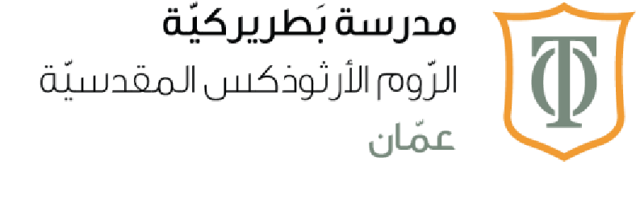
دوسية اللغة العربية
التمهيدي
اسمي:..................
عمري:...............سنوات
أولياء الأمور الكرام...
تم إعداد دوسية أوراق عمل لمادتي اللغة العربية والإنجليزية، تتضمن مراجعة للمهارات التي تم تغطيتها خلال الفصل الدراسي،وذلك لمساعدة أطفالنا على ترسيخ المهارات المكتسبة خلال عطلة ما بين الفصلين.
نشكر تعاونكم ودعمكم المستمر..

Slide 2
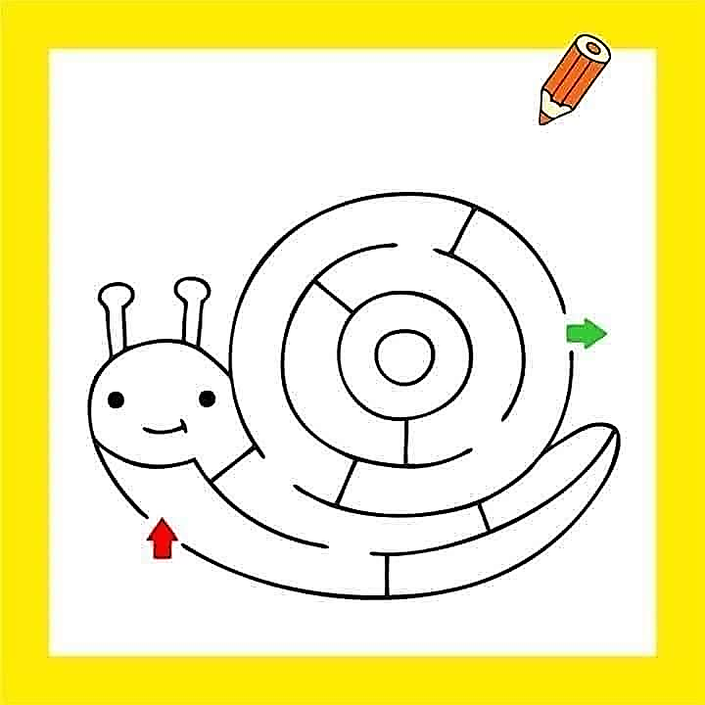
لكي أجتاز المتاهة ألون الطريق الصحيح بعد قراءة المقاطع:
لكي أجتازالمتاهة ألون الطريق الصحيح بعد قراءة المقاطع:
زو
را
سا
سي
جو
حا
طي
دا
عيـ
وا
با
فا
فو
عو
دي

Slide 3

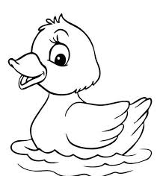

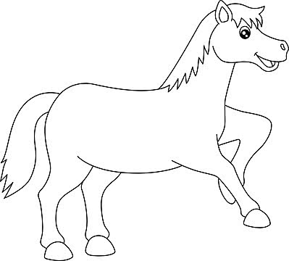
أختارُ الحرف المناسب الذي تبدأ به الكلمة ثم أكتبه بالفراغ:
بـَ فـَ وَ جـَ
....مَلُ
....ـطةُ
.... ردةُ
....رَسُ

Slide 4
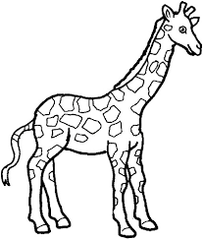
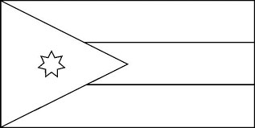
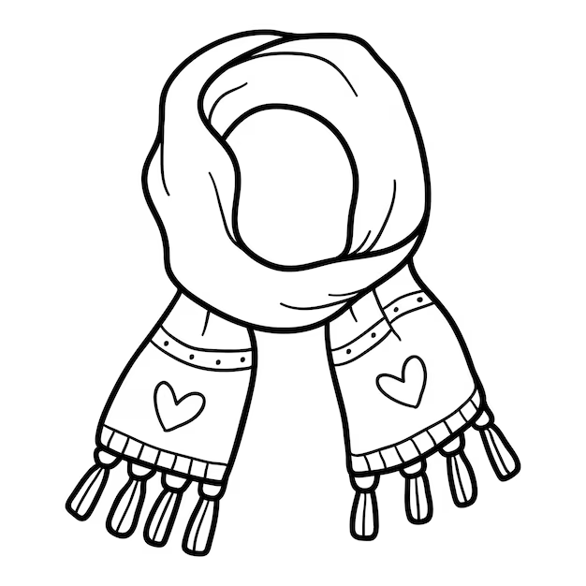

وِ سَـ زَ عـَ
....لَمُ
....رافةُ
....شاحُ
....ـمكةُ

Slide 5
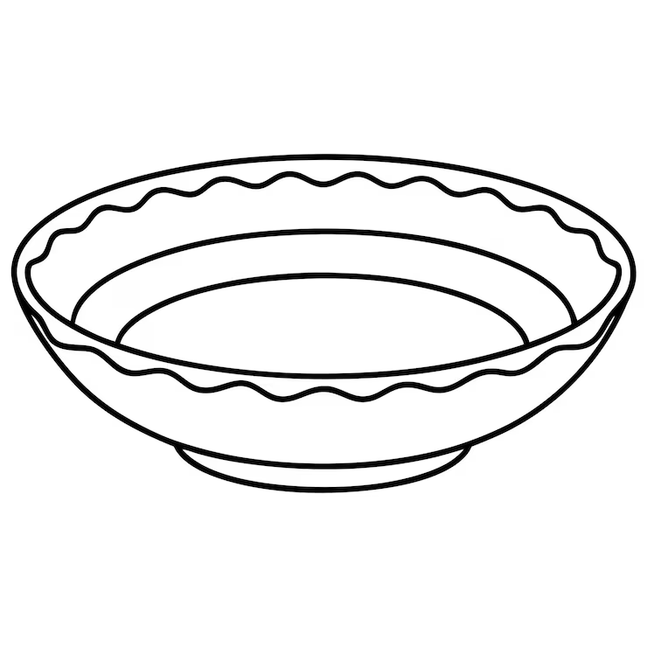
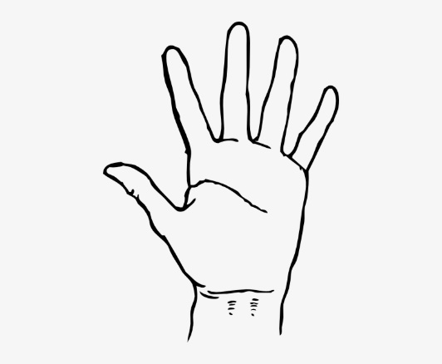
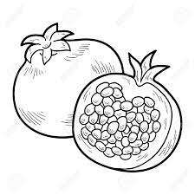
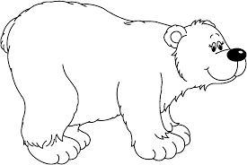
دُ رُ يَـ طَ
....بَقُ
....دُ
.... مانُ
.... بُ
5

Slide 6

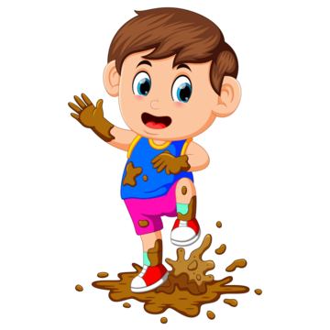

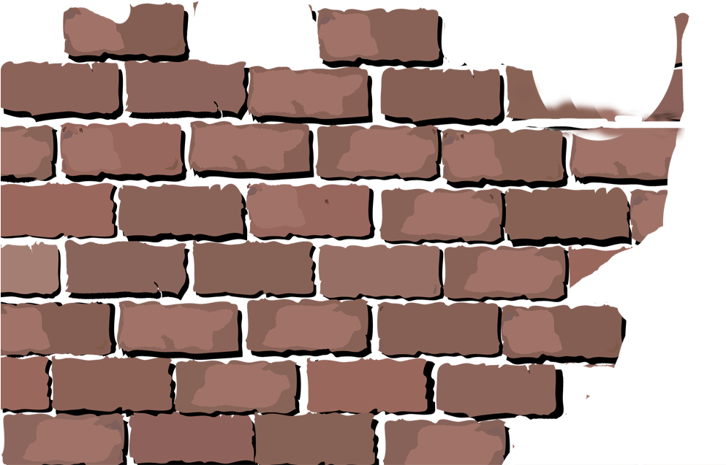

أميزُ صوت المقطع الذي أسمعه بالكلمة وأكتبه بالفراغ :
.... دي
.... نُ
وا | وَ
طيـ | طِ
....رُ
.... بُ
سو | سـُ
با | بَـ

Slide 7
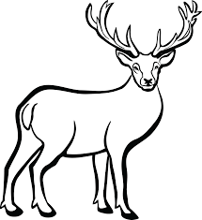

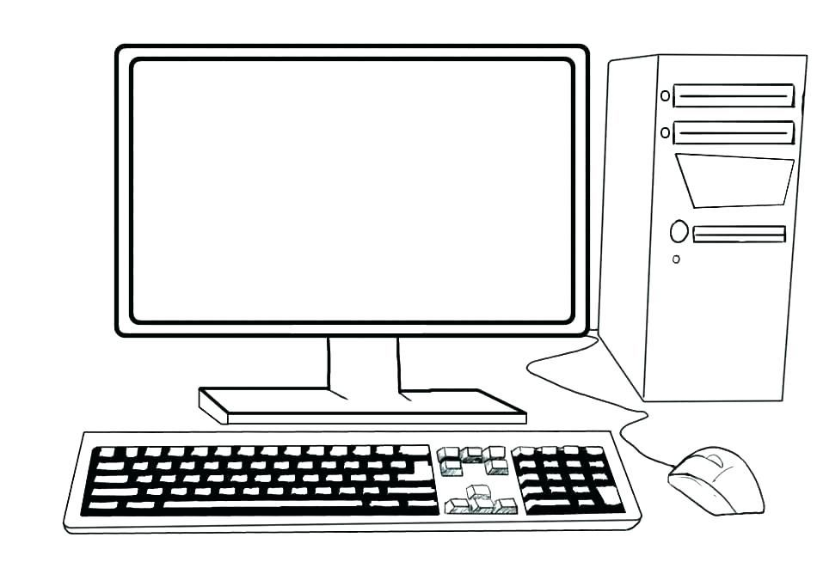

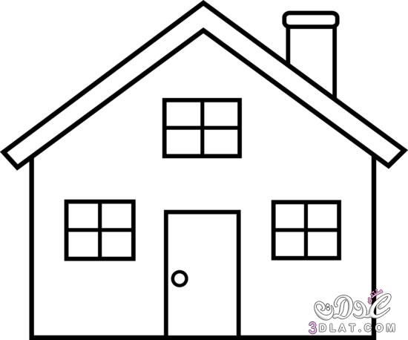
غَـ... لْ
.... رَ
زا | زَ
طا | طَ
....سوبُ
.... رُ
حا | حـَ
دا | دَ

Slide 8
أركبُ وأكونُ كلمة من المقاطع التالية وأكتبها على السطر:
سا رَ
دا رُ
زَ رَ عَ
سو رُ
حـُ بو بُ
جـَ رَ سُ

Slide 9

أحللُ الكلمات التالية إلى مقاطع المد الطويل و المد القصير :
راعـي
بَرَدَ
حَريرُ
زارَ

Slide 10
أقرأ الكلمات التالية وأكتبها بالطريقة الصحيحة:
فازَ
رَبَطَ
دارُ
.
.
.
جَرَسُ
سِوارُ
دَرَسَ
.
.
.
زَرَعَ
زارَ
حريرُ
.
.
.

Slide 11
دوسية الرياضيات
التمهيدي
اسمي:..................
عمري:...............سنوات

Slide 13
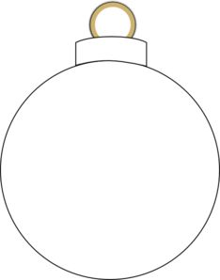
أميزُ كلمة العدد وأكتبُ العدد داخل الكرات:
ثَلاثة
واحد
اثنان
أربعة
خمسة
سِـتة
تِـسعة
ثَـمانية
سَبعة
عَشرة

Slide 14
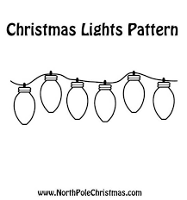
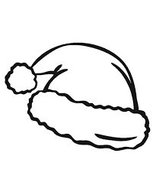



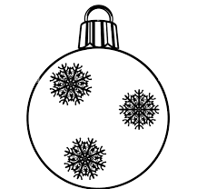

أختبرُ دقة ملاحظتي:
أتاملُ الصورة السابقة وأعدُ العناصر بحسب الصورة وأكتب العدد داخل المربع :

Slide 15
أكتب العدد التالي للأعداد التالية (ملاحظة إتجاه كتابة العدد من اليسار إلى اليمين) :
7
9
5
3
أكتب العدد السابق للأعداد التالية (ملاحظة إتجاه كتابة العدد من اليسار إلى اليمين) :
10
5
8
6

Slide 16
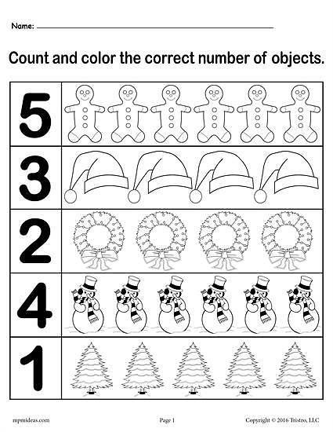

أكملُ بالرسم ليصبحَ عدد العناصر مطابق للعدد المطلوب:
6

Slide 17
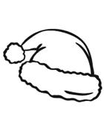

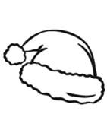

أحل ُمسائل الجمع التالية مستعينا بعد العناصر:
+
=
+
=
+
=

Slide 18
أكتب العدد الناقص :
11111 |  |  | 44
1
4
7
10
أكتب الأعداد بالتسلسل :

Slide 19


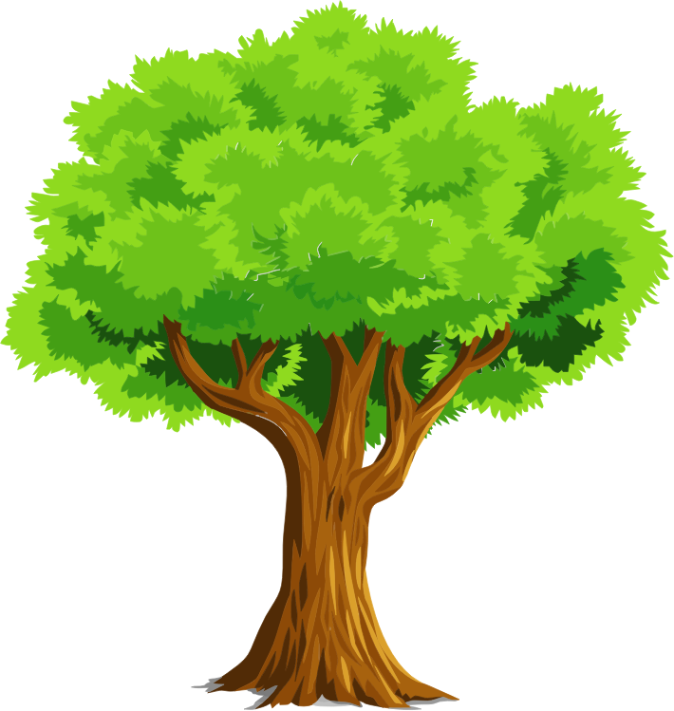



مهارة الملاحظة والانتباه:
أتأمل الصورة , و أضع إشارة داخل أمام العبارة الصحيحة التي تدل على الصورة و إشارة أمام العبارة الخاطئة :
- العصفورُ فوقَ الشجرةِ .
-الشجرةُ أوراقها متساقطة .
- تَجلسُ البنتُ بجانبِ الشجرة.
- ما أجملَ مظاهر فصل الشتاء.

